Slide 1











CHÀO MỪNG QUÝ THẦY CÔ
VÀ CÁC EM HỌC SINH

Slide 2
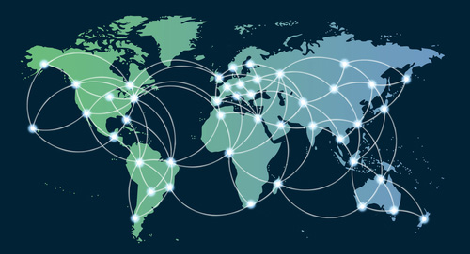
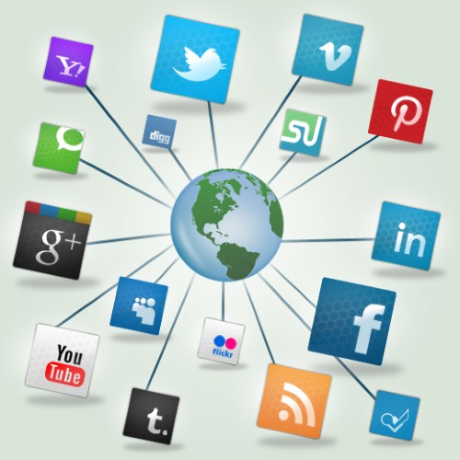
CHỦ ĐỀ 3:
TỔ CHỨC LƯU TRỮ, TÌM KIẾM
VÀ TRAO ĐỔI THÔNG TIN
BÀI 6: MẠNG THÔNG TIN TOÀN CẦU

Slide 3

Bài 6: MẠNG THÔNG TIN TOÀN CẦU
Khởi
động

Slide 4
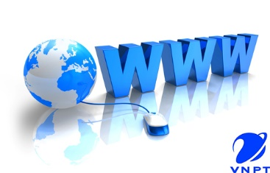


- Toàn bộ thế giới có thể được khám phá chỉ bằng cách nháy chuột.
- Công nghệ giúp chúng ta làm được điều đó là World Wide Web (viết tắt WWW hoặc Web) hay mạng thông tin toàn cầu. Đây chính là một dịch vụ trên Internet.
Hình ảnh trên cho ta thông điệp gì?

Slide 5

Bài 6: MẠNG THÔNG TIN TOÀN CẦU
Khi truy cập Internet, em sẽ bước vào một thế giới thông tin vô cùng rộng lớn. Các trang thông tin trên Internet sẽ đưa em đi từ những câu chuyện hấp dẫn đến những bản nhạc du dương, từ những hình ảnh đẹp đến những kho tri thức quý giá. Các trang thông tin được nối với nhau tạo thành một mạng giống như mạng nhện khổng lồ bao trùm lên cả thế giới nên nó được gọi là World Wide Web hay mạng thông tin toàn cầu. Đối với người sử dụng, mạng thông tin toàn cầu là một dịch vụ trên Internet.

Slide 6





BÀI 6: MẠNG THÔNG TIN TOÀN CẦU
Tổ chức thông tin trên Internet
1
Tổ chức thông tin trên Internet
2
Trình duyệt
3
Thực hành: Khai thác thông tin trên trang Web
Notes:
Các em chú ý khi gặp biểu tượng sau thì các em sẽ ghi bài.

Slide 7




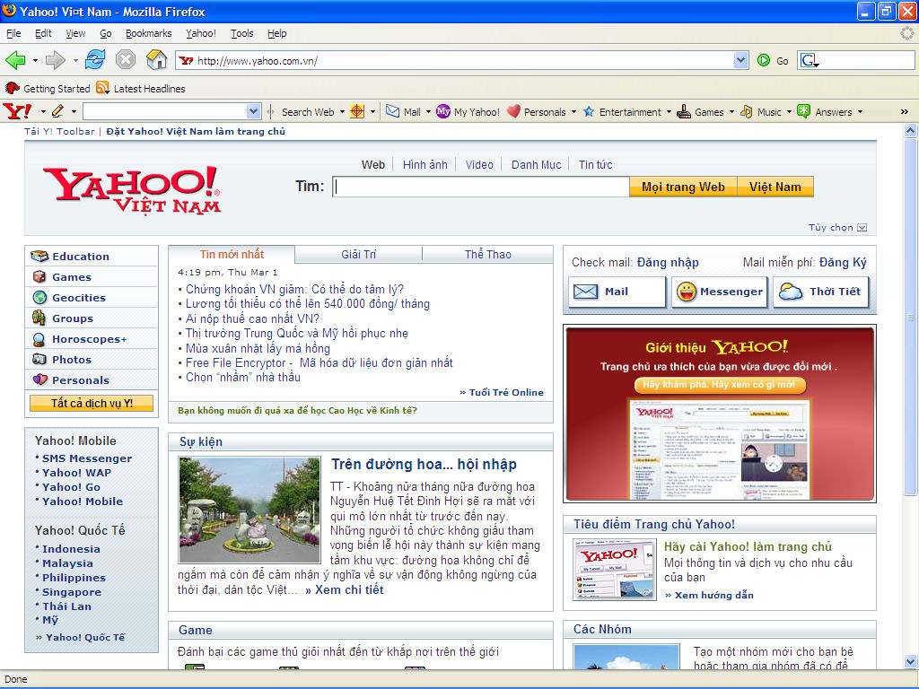
BÀI 6: MẠNG THÔNG TIN TOÀN CẦU
THẢO LUẬN NHÓM
1.Thông tin trong một cuốn sách được tổ chức như thế nào?
2. Em đã xem thông tin trên Internet chưa? Trên Internet có những dạng thông tin gì?

Slide 8
BÀI 6: MẠNG THÔNG TIN TOÀN CẦU
1. Trong một cuốn sách, thông tin được sắp xếp tuần tự.
2. Trên Internet có thông tin ở các dạng: văn bản, hình ảnh, âm thanh, các phần mềm, các liên kết.

Slide 9
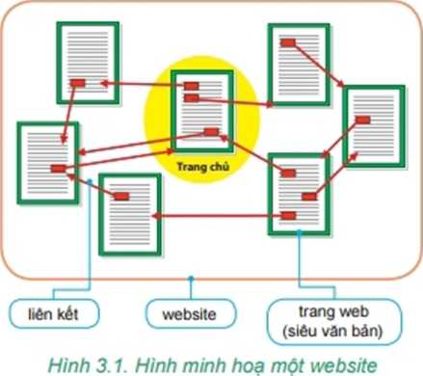
BÀI 6: MẠNG THÔNG TIN TOÀN CẦU
Kho thông tin khổng lồ trên Internet được tạo nên từ nhiều trang Web

Slide 10


BÀI 6: MẠNG THÔNG TIN TOÀN CẦU
Trang siêu văn bản (Hypertext) là trang văn bản đặc biệt, tích hợp nhiều dạng dữ liệu khác nhau như: văn bản, hình ảnh, âm thanh, video …và các liên kết trỏ đến vị trí khác trong trang hay các trang web khác. Mỗi trang web là một trang siêu văn bản
Vậy cách tổ chức thông tin trên Internet như thế nào?
Thông tin trên Internet được tạo nên từ nhiều trang web kết nối với nhau bởi các liên kết. Mỗi trang web là một siêu văn bản được gán địa chỉ truy cập (riêng) trên Internet.
Website là tập hợp các trang web liên quan và được truy cập thông qua một địa chỉ. Địa chỉ trang chủ chính là địa chỉ của website
World Wide Web là mạng thông tin toàn cầu, liên kết các website trên Internet.

Slide 11
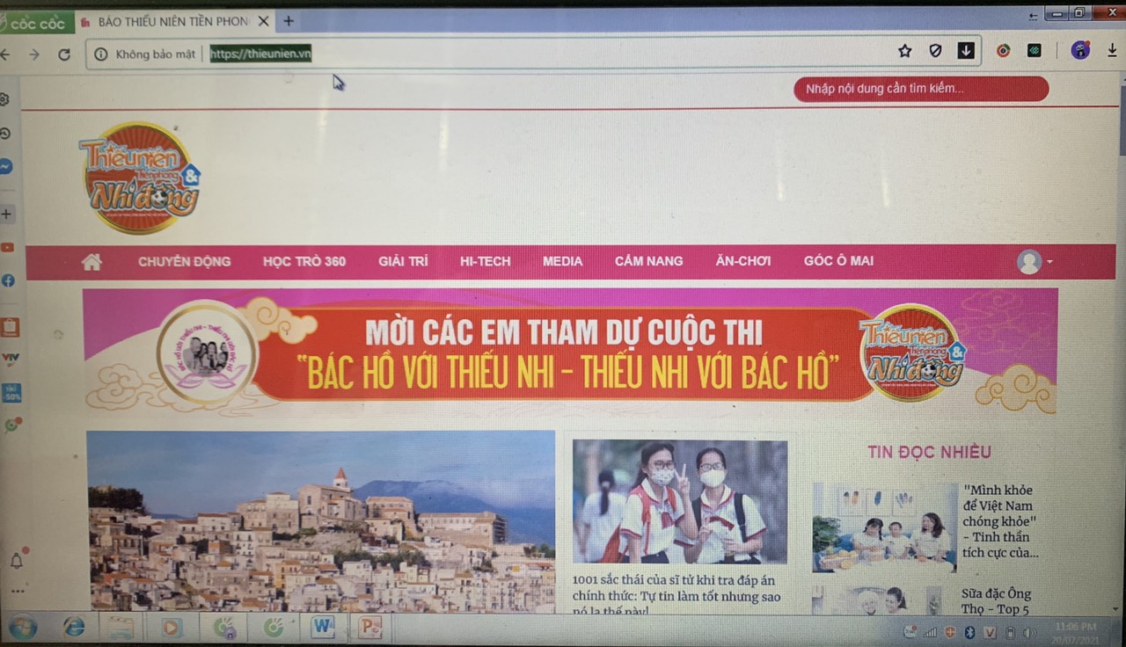
BÀI 6: MẠNG THÔNG TIN TOÀN CẦU
https://thieunien.vn – Là địa chỉ của Website báo thiếu niên tiền phong

Slide 12
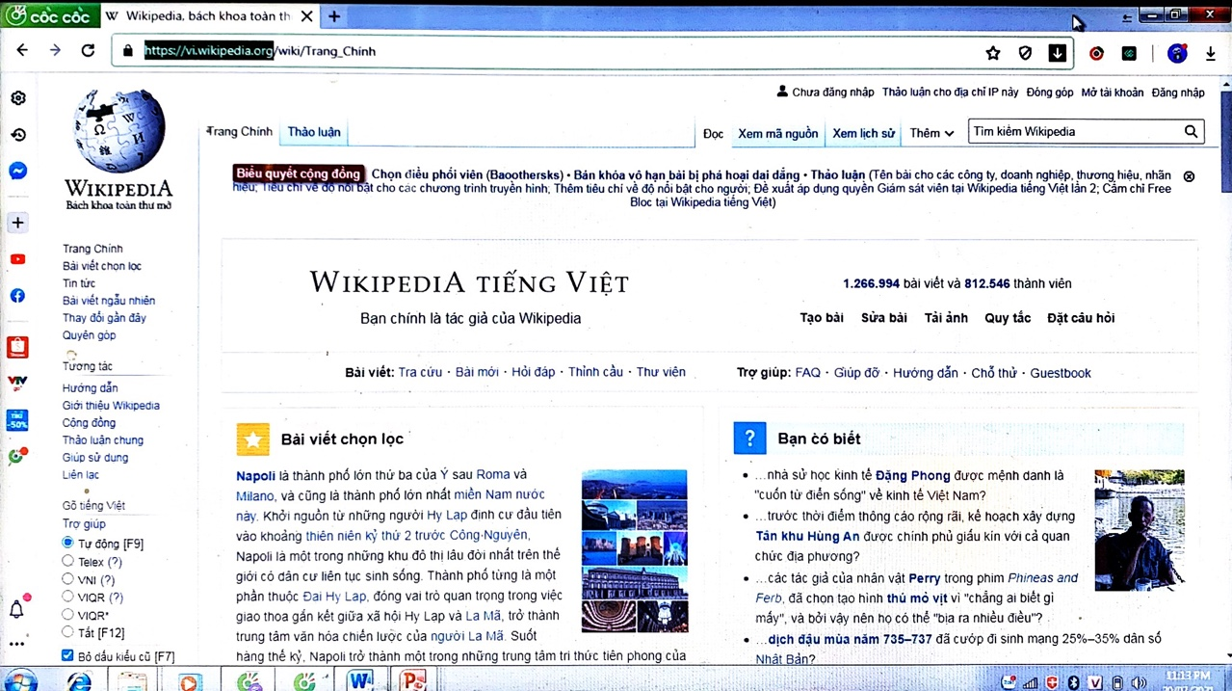
BÀI 6: MẠNG THÔNG TIN TOÀN CẦU
https://vi.wikipedia.org – Là địa chỉ trang chủ (Home Page) của Website Bách khoa toàn thư mở tiếng Việt

Slide 13
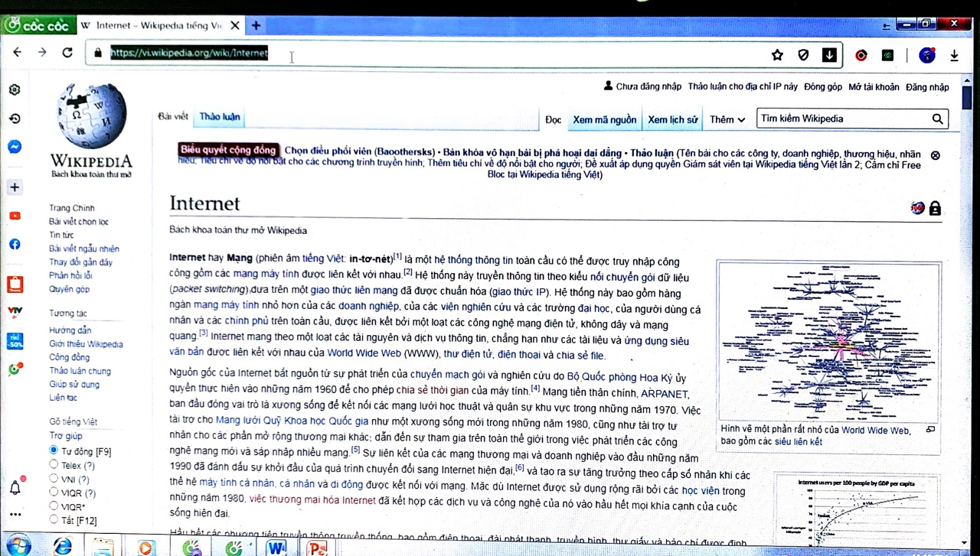
BÀI 6: MẠNG THÔNG TIN TOÀN CẦU
https://vi.wikipedia.org/wiki/Internet – Là địa chỉ trang web về internet trong Website Bách khoa toàn thư mở tiếng việt

Slide 14

Bài 6: MẠNG THÔNG TIN TOÀN CẦU
 Thông tin trên Internet được tạo nên từ nhiều trang web kết nối với nhau bởi các liên kết. Mỗi trang web có địa chỉ truy cập riêng.
 Website là một tập hợp các trang web liên quan được truy cập thông qua một địa chỉ. Địa chỉ của trang chủ là địa chỉ của website.
 World Wide Web là mạng thông tin toàn cầu, liên kết các website trên Internet.

Slide 15

THẢO LUẬN NHÓM
CÂU 1: TRANG SIÊU VĂN BẢN LÀ:
Trang văn bản thường không chứa liên kết
A
Trang văn bản đặc biệt tích hợp nhiều dạng dữ
liệu khác nhau và chứa các liên kết.
B
Trang văn bản đặc biệt tích hợp nhiều dạng dữ
liệu khác nhau và chứa các liên kết.
C
Trang văn bản đặc biệt tích hợp nhiều dạng dữ
liệu khác nhau và không chứa các liên kết.
CÂU 2: HÃY NÊU ĐỊA CHỈ MỘT SỐ WEBSITE CÓ NỘI DUNG PHỤC VỤ VIỆC HỌC TẬP
Notes:
Các em chú ý khi gặp biểu tượng sau thì các em sẽ ghi bài.

Slide 16
BÀI 6: MẠNG THÔNG TIN TOÀN CẦU
CÂU 2: ĐỊA CHỈ MỘT SỐ WEBSITE CÓ NỘI DUNG PHỤC VỤ VIỆC HỌC TẬP:
https://hanhtrangso.nxbgd.vn
https://taphuan.nxbgd.vn
https: //www.google.com
https://www.youtube.com
https://www.Hoc24.com
https://www.Duolingo.com

Slide 17
BÀI 6: MẠNG THÔNG TIN TOÀN CẦU
2. Trình duyệt
THẢO LUẬN NHÓM
Em hãy nêu một số trình duyệt web mà em biết?
Để truy cập một trang web ta cần làm thế nào?

Slide 18
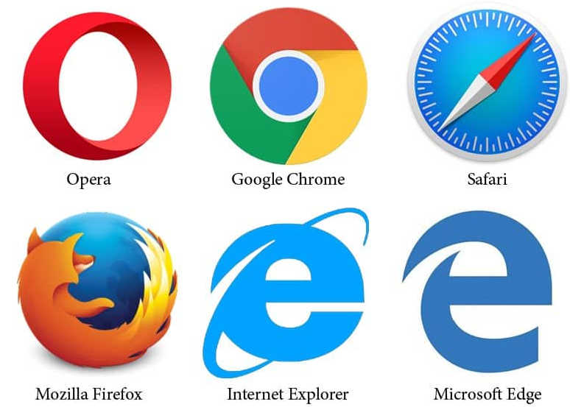


BÀI 6: MẠNG THÔNG TIN TOÀN CẦU
 1. Một số trình duyệt: Google Chrome, Microsoft Edge, Safari, Cốc Cốc, Opera, Internet Explorer, ...
Cốc cốc

Slide 19
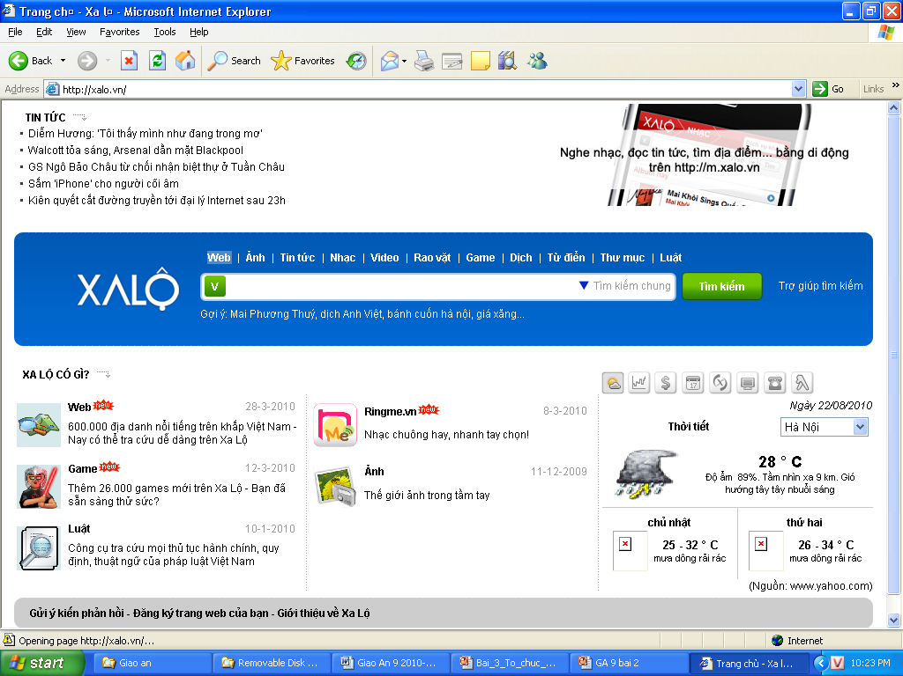
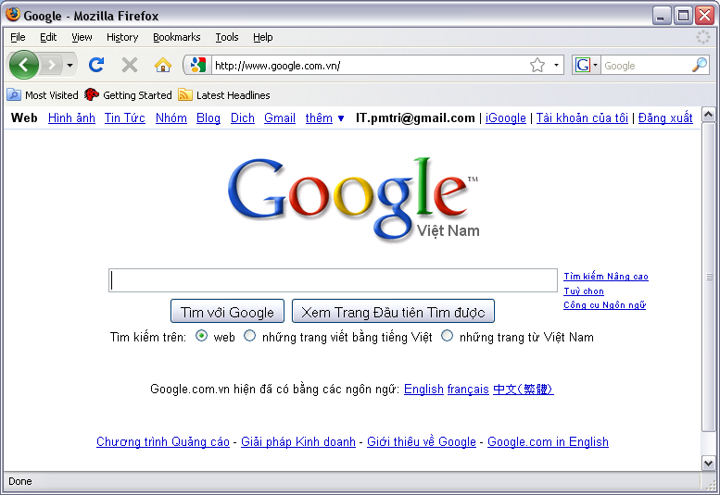
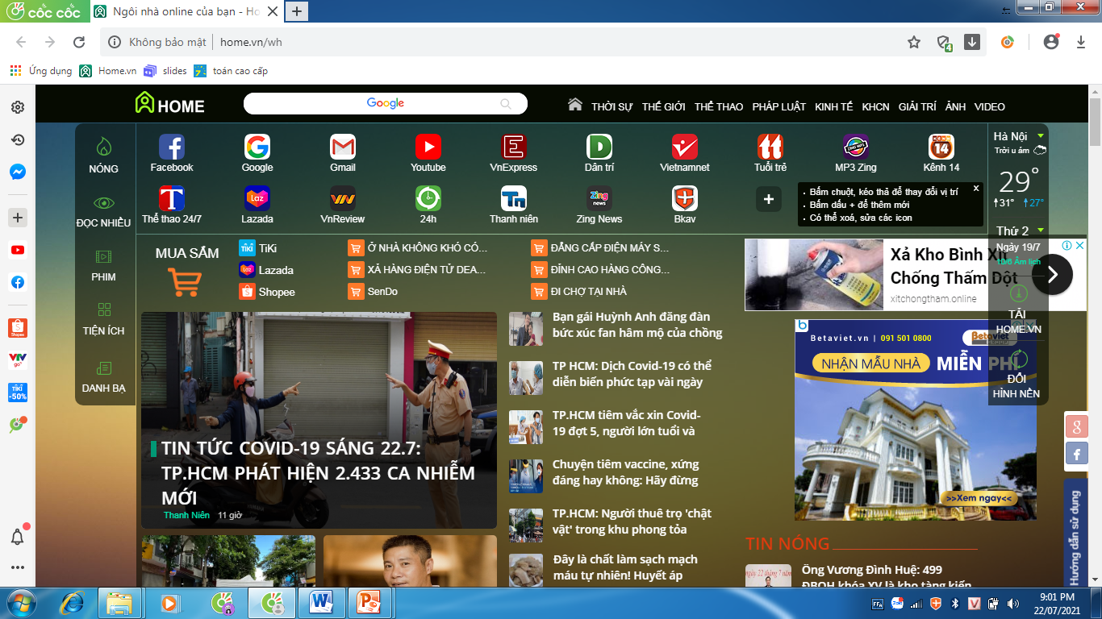
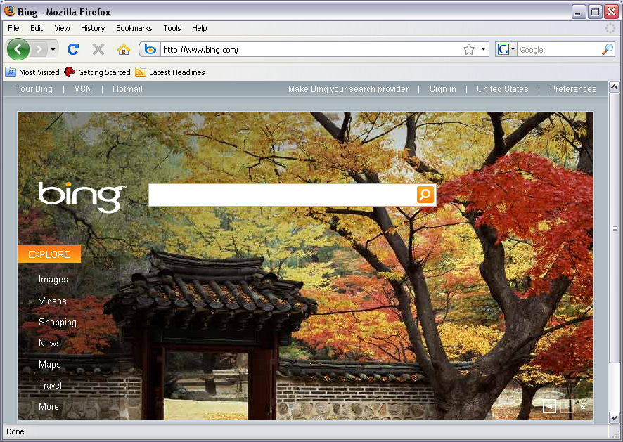

Slide 20
BÀI 6: MẠNG THÔNG TIN TOÀN CẦU
Trình duyệt là phần mềm giúp người dùng truy cập các trang web trên Internet.
Người sử dụng có thể theo các liên kết để khai thác thông tin từ các trang web

Slide 21
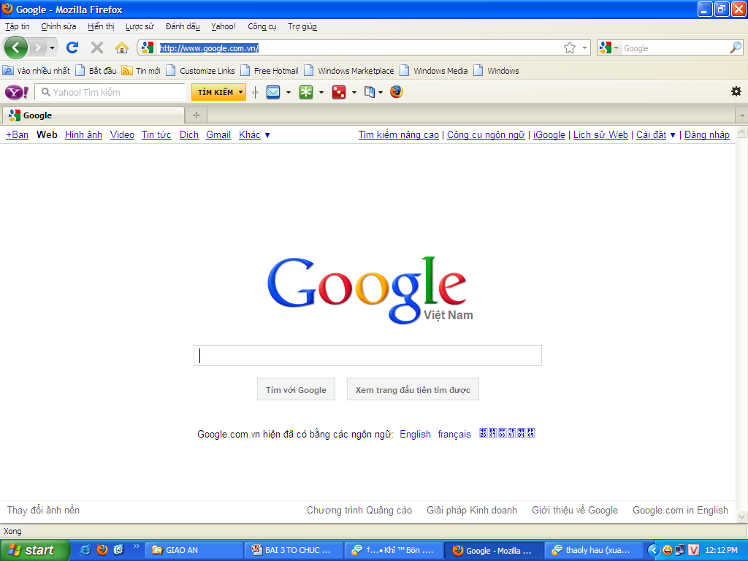
Nhập địa chỉ của trang web
2. Cách truy cập vào một trang web:
+ Nhập địa chỉ của trang web vào thanh địa chỉ của trình duyệt.
+ Nhấn Enter.

Slide 22
BÀI 6: MẠNG THÔNG TIN TOÀN CẦU
3. Thực hành khai thác thông tin trên internet
a. Truy cập trang web:
b. Xem bản tin thời tiết, thời sự:
- Nháy đúp chuột vào biểu tượng trình duyệt
Nhập địa chỉ trang web vào ô địa chỉ
Nhấn phím Enter
https://vi.wikipedia.org
https://khituongvietnam.gov.vn
https://vtvgo.vn

Slide 23
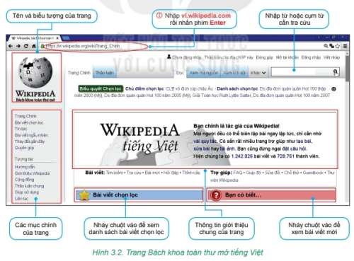
BÀI 6: MẠNG THÔNG TIN TOÀN CẦU
https://vi.wikipedia.org

Slide 24
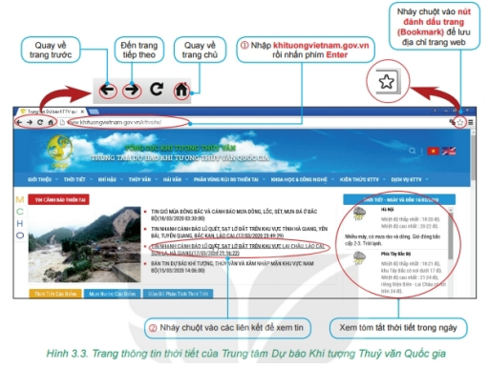
BÀI 6: MẠNG THÔNG TIN TOÀN CẦU
https://khituongvietnam.gov.vn

Slide 25
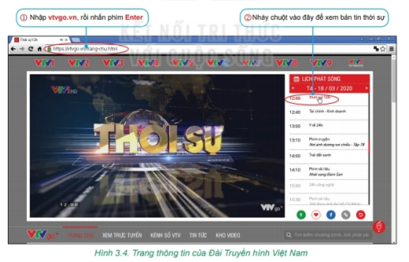
BÀI 6: MẠNG THÔNG TIN TOÀN CẦU
https://vtvgo.vn

Slide 26

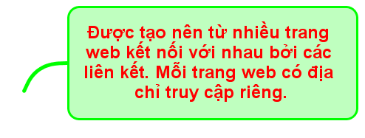
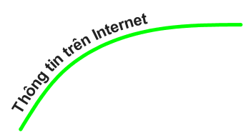
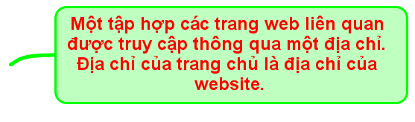


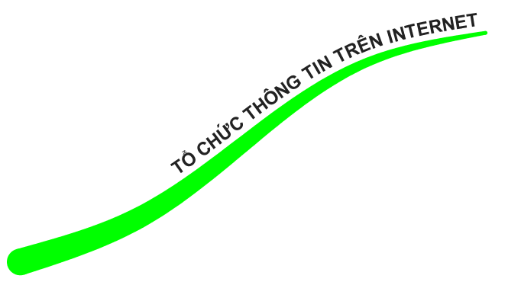
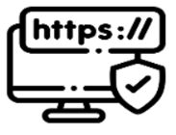
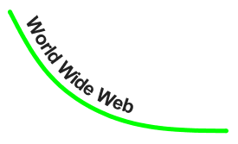

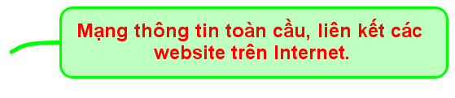


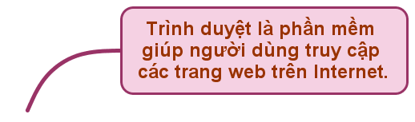
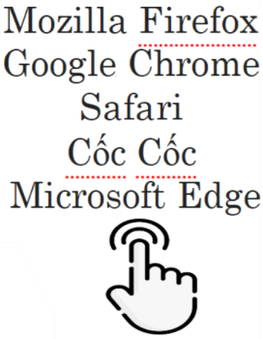

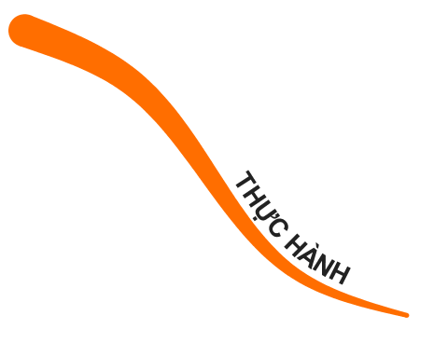
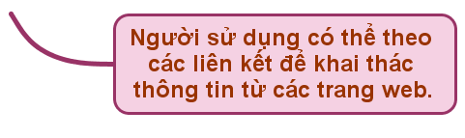
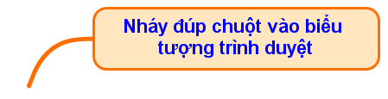
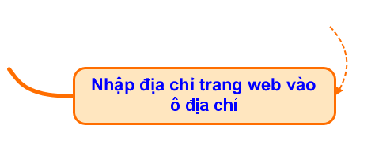
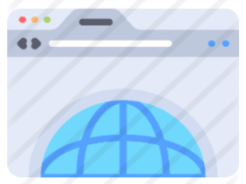

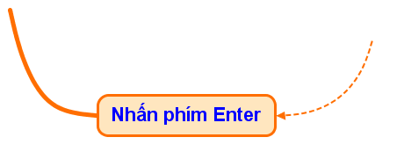

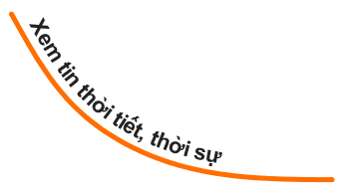

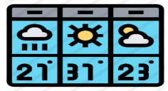
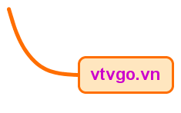


Slide 27
LUYỆN TẬP
1. Thông tin trên Internet được tổ chức như thế nào?
Tương tự như thông tin trong cuốn sách.
A
B
Thành từng văn bản rời rạc.
Thành các trang siêu văn bản kết nối với nhau
bởi các liên kết
C
Thành các trang siêu văn bản kết nối với nhau
bởi các liên kết
Một cách tuỳ ý
D
Notes:
Các em chú ý khi gặp biểu tượng sau thì các em sẽ ghi bài.

Slide 28
LUYỆN TẬP
2. Em hãy ghép mỗi nội dung ở cột A với một nội dung phù hợp ở cột B.
A | B
1) Website là tập hợp | a) Sử dụng trình duyệt web
2) Khi sử dụng trình duyệt web, muốn chuyển đến một nội dung hoặc một trang web khác thì ta nháy chuột vào. | b) Website trên Internet
3) Để truy cập các trang web ta cần | c) Các trang web liên quan được truy cập thông qua một địa chỉ
4) WWW là hệ thống các | d) Liên kết trỏ đến đó
1 - c 2 - d 3 - a 4 - b

Slide 29
Câu 1. Có điểm gì khác nhau giữa cách tổ chức thông tin trong cuốn sách với cách tổ chức thông tin trên Internet?
- Trong sách: Thông tin được tổ chức tuần tự theo chủ đề hoặc chương, bài, phần, nội dung từng phần. Khi người dùng cần tìm kiếm thông tin thì phải theo tuần tự, xem nội dung đó thuộc bài nào, chương mấy, ở trang nào trong sách. Đây là cách tổ chức tuyến tính.
- Trên WWW: Thông tin tổ chức dưới dạng siêu văn bản. Người sử dụng có thể dễ dàng truy cập để xem nội dung các trang web khi máy tính được kết nối với Internet. Các liên kết giúp người sử dụng dễ dàng di chuyển đến một trang web cụ thể có liên quan đến nội dung cần quan tâm, không theo tuần tự. Đây là cách tổ chức phi tuyến tính.

Slide 30
Nhiều người nhầm tưởng rằng WWW chính là Internet. Tuy chúng có mối quan hệ chặt chẽ với nhau nhưng Internet và WWW là hai hệ thống khác nhau:
+ Internet là một mạng lưới các máy tính được kết nối với nhau.
+ WWW là một tập hợp các trang web được tìm thấy trên mạng máy tính này (Internet).

Slide 31
Vận dụng
? Em hãy sử dụng trình duyệt web để truy cập vào trang web có địa chỉ:
1. https://hoahoctro.tienphong.vn
2. https://vtv7.vtv.vn

Slide 32
CHÚC CÁC EM HỌC TỐT

